Slide 1

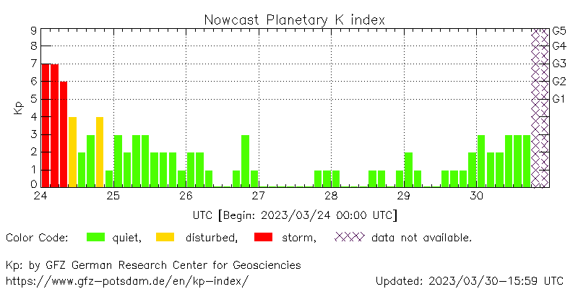
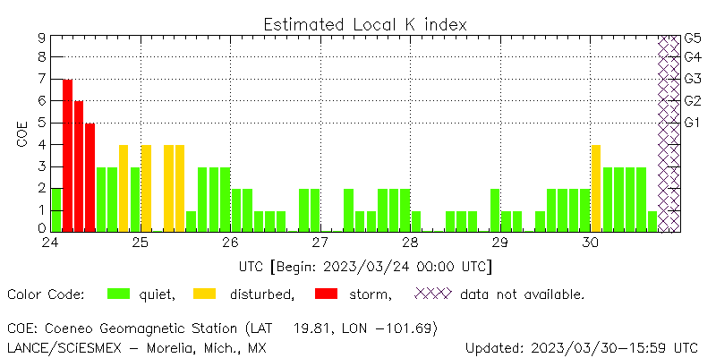
Perturbaciones geomagnéticas:
Índices geomagnéticos Kp y Kmex
Se registraron valores de tormenta geomagnética G3 (Kp=7) el 24 de marzo. La tormenta geomagnética fue provocada por una región en el viento solar con componente Bz sur intermitente que impactó el ambiente terrestre desde el 23 de marzo.
Datps: www.gfz-potsdam.de/en/kp-index/
El índice K indica la intensidad de las variaciones del campo magnético terrestre en intervalos de 3 horas.
El índice Kp lo expresa a escala planetaria, mientras que el Kmex lo hace para el territorio mexicano.
<número>
www.sciesmex.unam.mx
30/03/2023
2

Slide 2
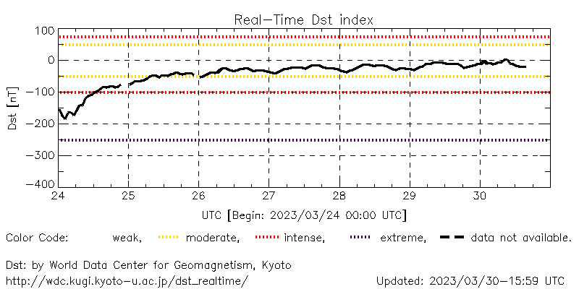
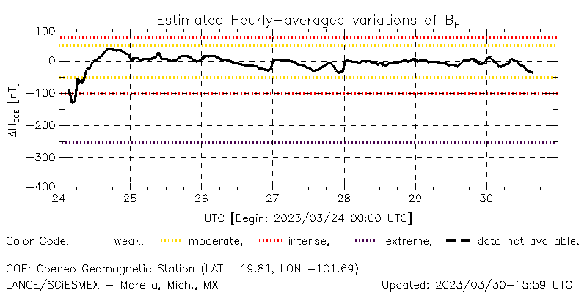
Perturbaciones geomagnéticas:
Índice Dst y ΔH
Se registró actividad geomagnética intensa en los índices DH y Dst el día 24 de marzo. La actividad geomagnética fue provocada por una regiones de interacción en el viento solar con componente Bz sur intermitente que impactó el ambiente terrestre desde el 23 de marzo.
Datos: wdc.kugi.kyoto-u.ac.jp/dst_realtime/
Los índices Dst y ΔH miden las variaciones temporales de la componente horizontal del campo geomagnético, el primero a escala planetaria y el segundo para México.
Estas variaciones, en general, se deben al ingreso de partículas cargadas, provenientes del espacio exterior, al ambiente espacial terrestre.
<número>
www.sciesmex.unam.mx
30/03/2023
2

